Slide 1
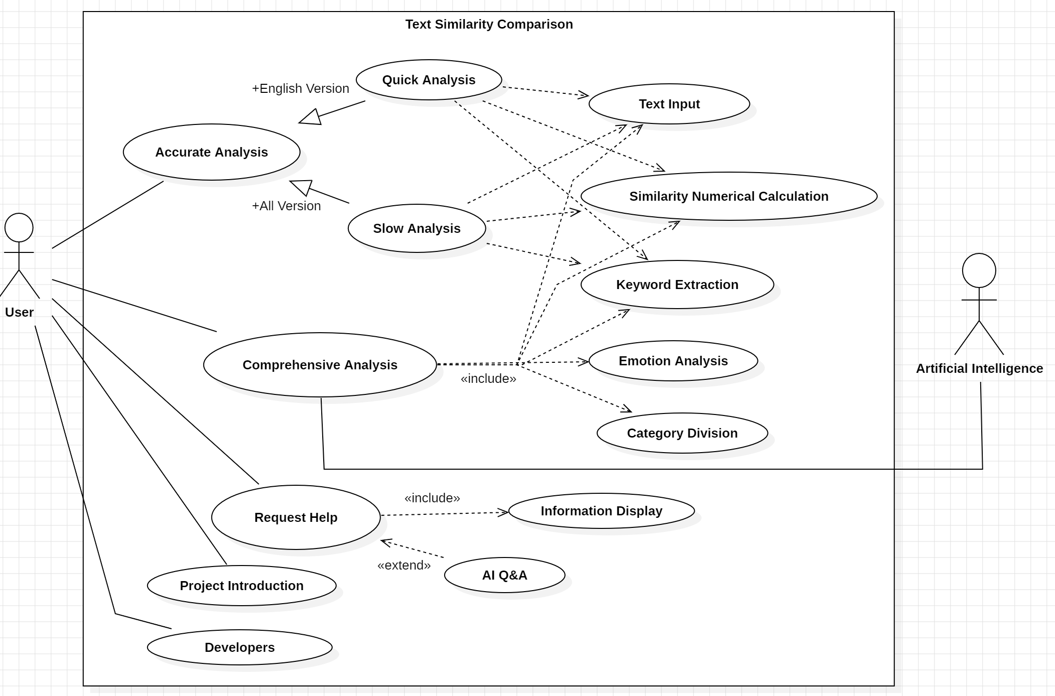

Slide 2
制作UML用例图
核心算法：平衡树
核心算法：分词
组队、选题
讨论功能实现
qt合并与整合
核心功能：qt用户交互界面
根据情况提供附加功能
代码框架、接口搭建
核心功能：AI助力分析

Slide 3
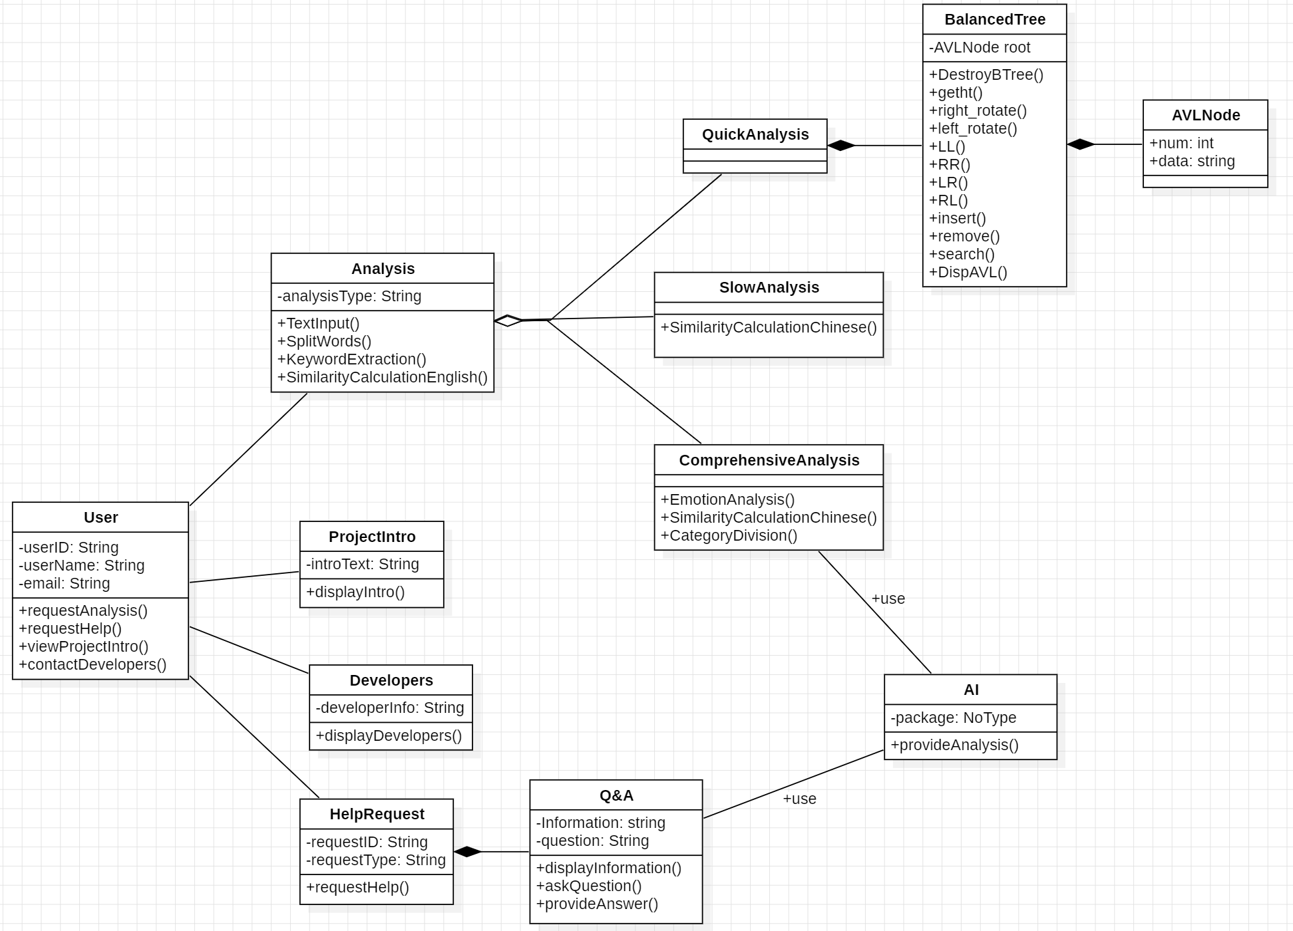

Slide 4
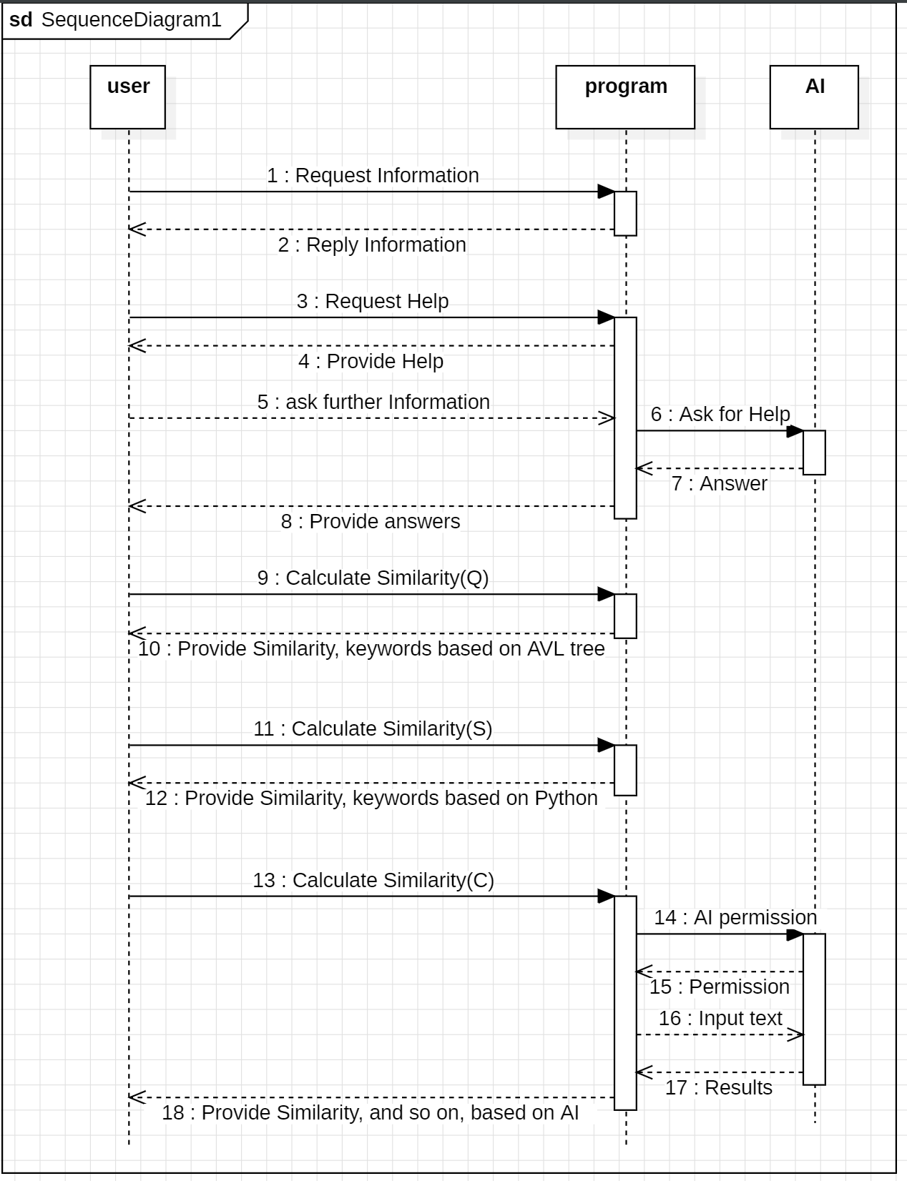
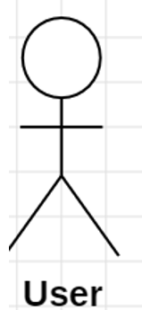

Slide 5
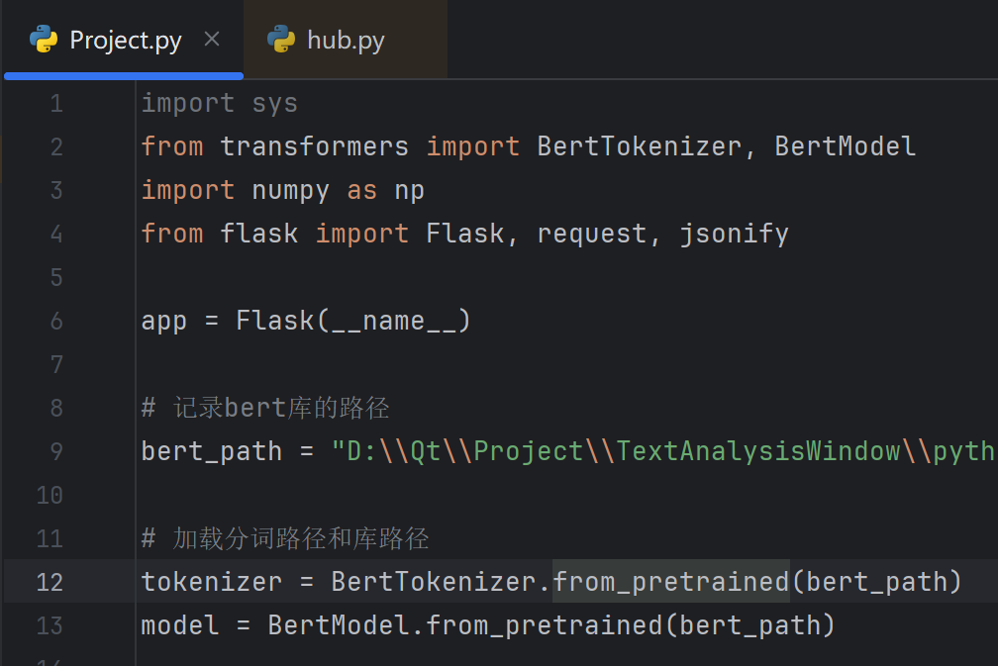
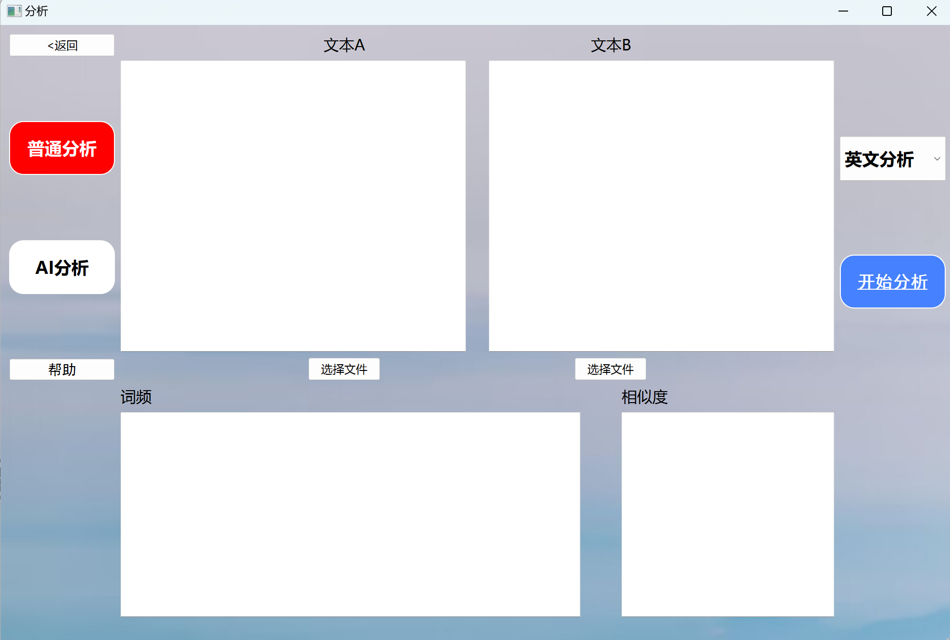
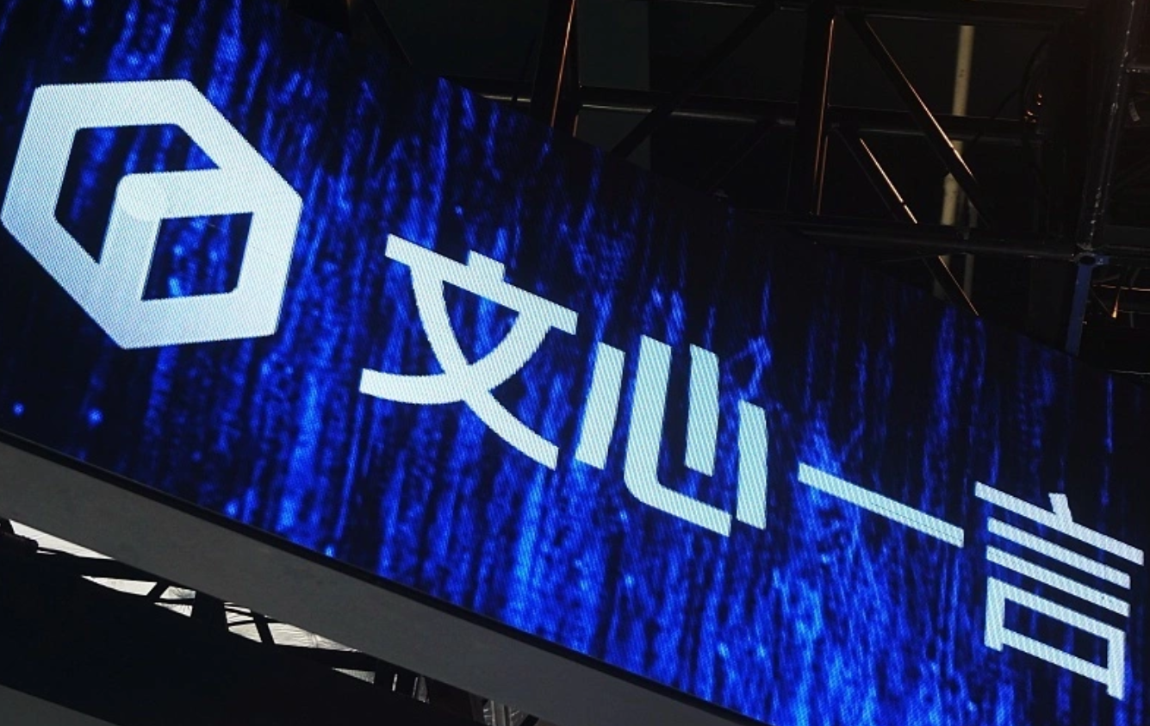
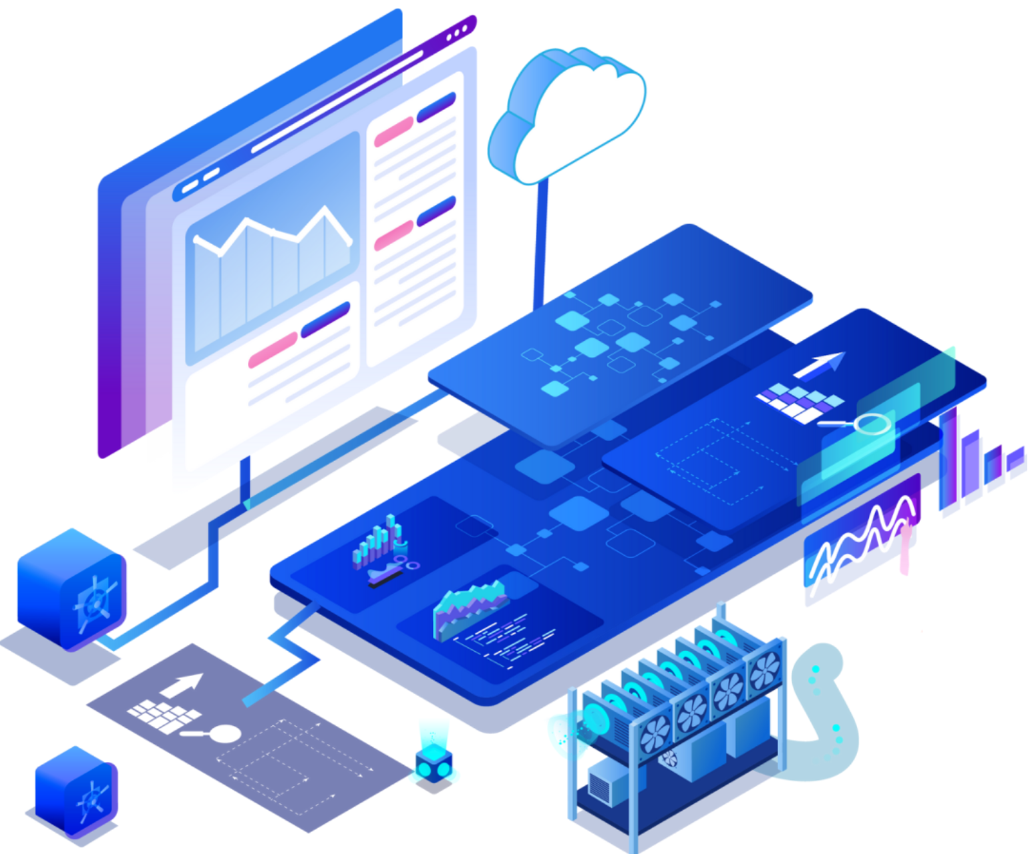
Python
Qt
UI 交互界面
AI API调用
数据库

Slide 6
创建应用和API授权
在百度智能云控制台创建应用
设置应用开通的服务，获取API Key和Secrect Key
获取访问凭证
调用API接口前需要获取接口访问凭证access_token
根据已获取的 API Key 和 Secret Key ，调用获取access_token接口，获取 access_token ，通过 access_token 鉴权调用者身份。
调用接口
将基本信息（如请求头）和询问的问题传入curl，调用API接口，获取AI的回答

Slide 7
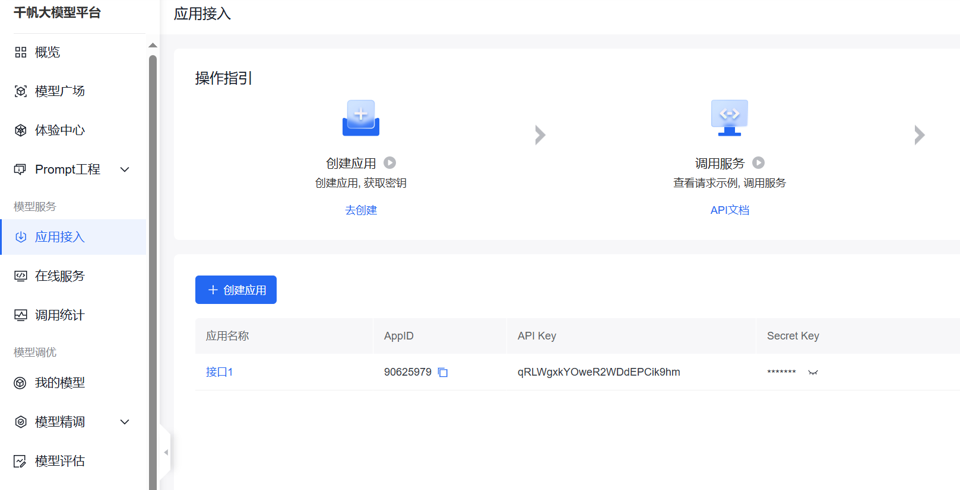
创建应用

Slide 8
